Slide 1
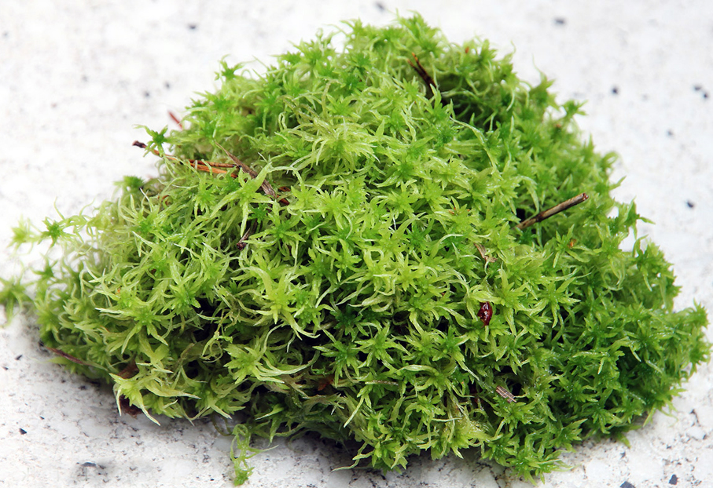
МБОУ «Гапкинская СОШ» Тема: «Мхи» Выполнила: ученица 3 класса Костромина Варвара Руководитель: Коренева Анна Петровна

Slide 2
Он зелёный и мохнатый Он на камне вырос, смог В Антарктиде льдом объятой, В тундре зеленеет …

Slide 3
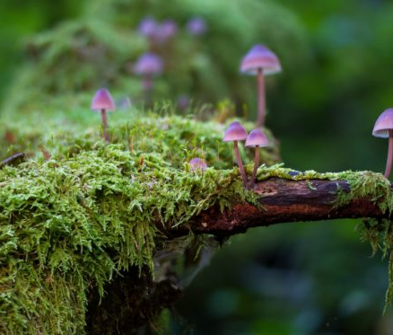
Мхи, они же мохообразные – это споровые растения, которые имеют стебель, зелёные листья, но лишены корней, системы сосудов, цветов и семян

Slide 4
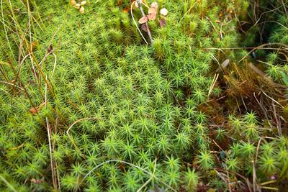
Мхи – растения небольшие.
Большинство сухопутных мхов достигает лишь нескольких сантиметров в высоту. Есть лилипуты, которые в пять раз меньше миллиметра. Но среди водных мхов бывают настоящие гиганты со стеблем метровой длины. Скромными размерами мхи, наверное, обязаны отсутствию проводящей системы.

Slide 5
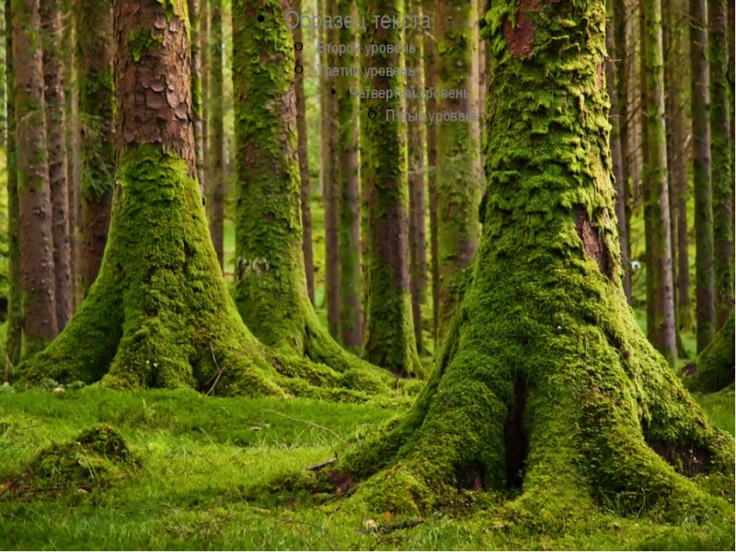
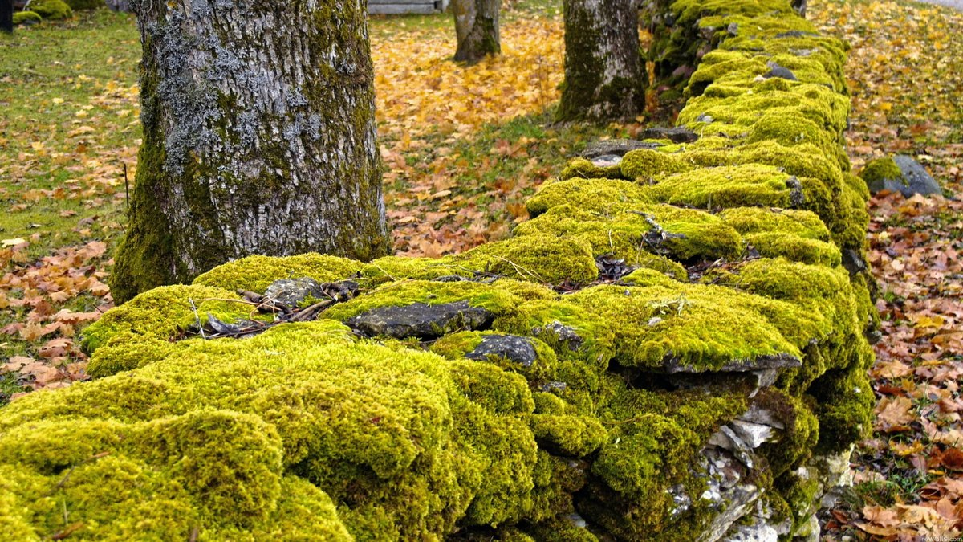
Где растёт мох?
Мхи – обычные обитатели сырых, затенённых мест. Их можно встретить на гниющей древесине, стволах и ветках, скалах, камнях, бетоне, вдоль нижней кромки зданий, где скапливается влага. Иногда они появляются на крышах и между камнями брусчатки. Неудивительно, что эти любители влаги освоили и водоёмы.

Slide 6
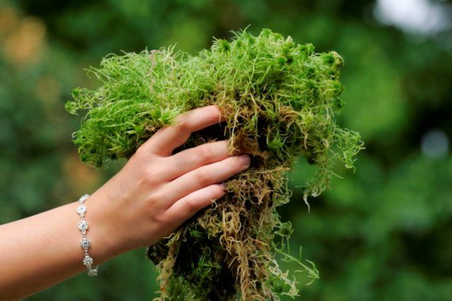
Чем полезен мох?
Подобно прочим живым организмам, мхи важны в общем круговороте веществ. Многим животным и микроорганизмам они дают пищу, в ходе жизни изменяют место обитания.
Например, покрывая почву плотным ковром, они могут привести к её заболачиванию. Неприхотливые мхи в числе первых поселяются там, где другим растениям жить трудно (например. в тундре). Отмирая и разлагаясь, мхи обогащают почву перегноем. В мох откладывают икру многие лягушки, мхом выстилают гнёзда птицы.

Slide 7
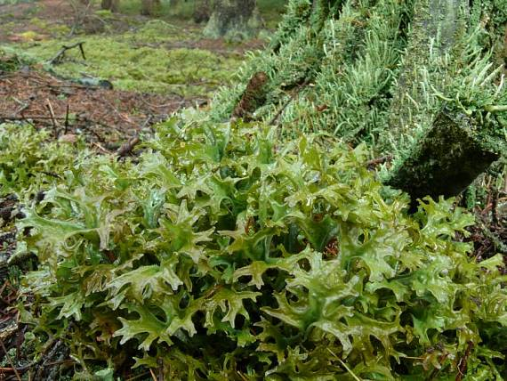
А знаете ли вы?
У мха нет корней, но, несмотря на это, он чрезвычайно крепко вцепляется в любую поверхность с помощью предназначенных для этого выростов.

Slide 8
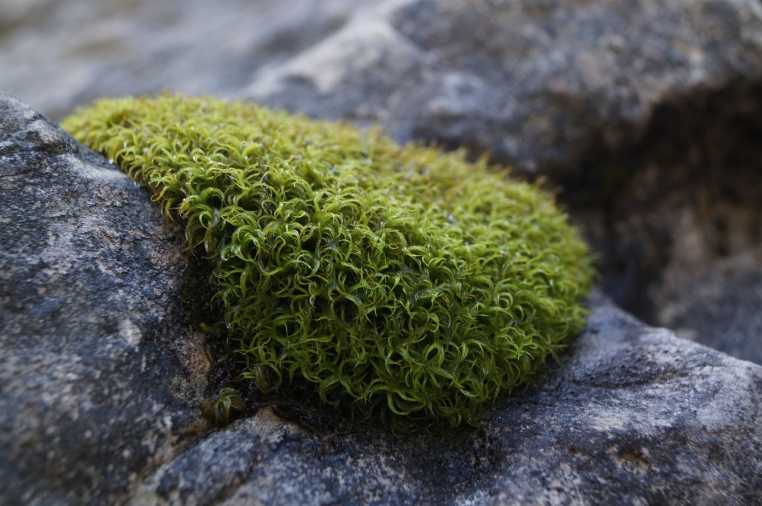
А знаете ли вы?
Древнее мхов на нашей планете лишь водоросли. Первые мхи на Земле появились 350-400 миллионов лет назад, став первыми растениями на суше.

Slide 9
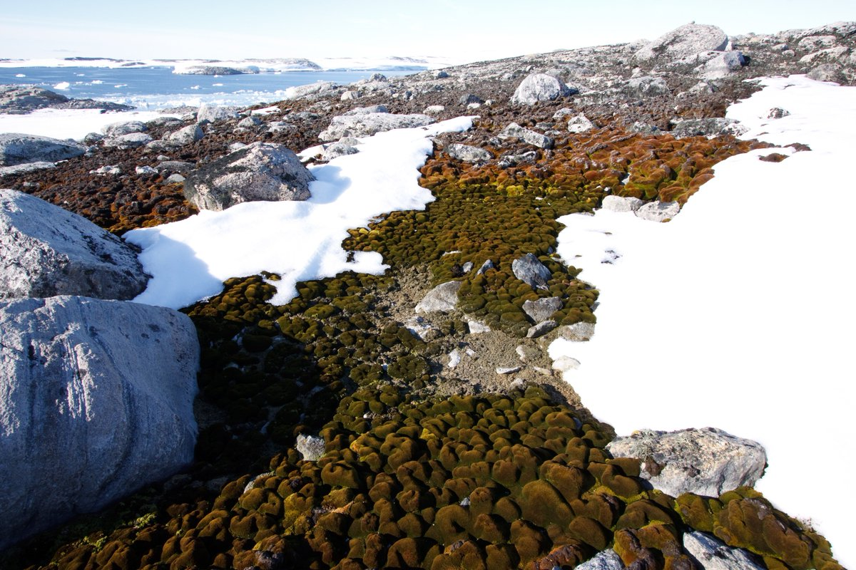
А знаете ли вы?
Холод не страшен для мхов. Добыв в Антарктиде образец мха, замёрзший более 1500 лет назад, учёные разморозили его и поместили в инкубатор. В результате мох вернулся к жизни

